Slide 1

Systems Analysis & Design
Phân tích và thiết kế hệ thống
CS183 Spring Semester 2008
Dr. Jonathan Y. Clark
Dịch: kuam aka
Email: j.y.clark@surrey.ac.uk
Course Website: www.computing.surrey.ac.uk/personal
/st/J.Y.Clark/teaching/sad/cs183.html
Slide <number>

Slide 2
Course Textbook:
Systems Analysis and Design With UML 2.0
An Object-Oriented Approach, Second Edition
Sách Giáo Khoa:
Phân tích và thiết kế hệ thống với UML 2.0 theo Hướng đối tượng, tái bản lần thứ hai
Chapter 7:
Structural Modelling
Chương 7:
Mô hình hóa Cấu trúc
Alan Dennis, Barbara Wixom, and David Tegarden
© 2005
John Wiley & Sons, Inc.
Slide <number>

Slide 3
Adapted from slides © 2005
John Wiley & Sons, Inc.
Slide <number>

Slide 4


Key Ideas
Ý chính
A structural or conceptual model describes the structure of the data that supports the business processes in an organization..
Mô hình cấu trúc hay mô hình ý tưởng mô tả cấu trúc của dữ liệu cần thiết trong nghiệp vụ của tổ chức..
The structure of data used in the system is represented through CRC cards, class diagrams, and object diagrams.
Cấu trúc dữ liệu dùng trong hệ thống có thể được biểu diễn qua thẻ CRC, biểu đồ lớp, và biểu đồ đối tượng.
Slide <number>

Slide 5
STRUCTURAL MODELS
MÔ HÌNH CẤU TRÚC
Slide <number>

Slide 6
Purpose of Structural Models
MụC đích của Mô hình Cấu trúc
Reduce the “semantic gap” between the real world and the world of software
Giảm sự “nhập nhằng ngữ nghĩa” giữa thế giới thực và thế giới ảo.
Create a vocabulary for analysts and users
Tạo bộ từ vựng chung cho phân tích gia và người dùng.
Represent things, ideas, and concepts of importance in the application domain
Biểu diễn vật chất, ý tưởng, và các khái niệm quan trọng trong phạm vi ứng dụng.
Slide <number>

Slide 7

Classes and Objects
Nhắc lại Lớp và Đối tượng
Class – Template to define specific instances or objects
Lớp – Mô hình để định nghĩa các bản thể hay các đối tượng cụ thể
Object – Instantiation of a class
Đối tượng – Thể hiện của lớp
Attributes – Describes the object
Thuộc tính – Mô tả đối tượng
Behaviours – specify what an object can do
Hành vi – cho biết đối tượng đó có thể làm gì
Slide <number>

Slide 8
Basic Characteristics of Object Oriented Systems
Các Thành phần Cơ bản của OOS
Classes and Objects
Lớp và Đối tượng
Methods and Messages
Phương thức và Thông điệp
Encapsulation and Information Hiding
Đóng gói và Che giấu Thông tin
Inheritance
Kế thừa
Polymorphism
Đa hình
Slide <number>

Slide 9
Helpful Hint….’Compile’ Mẹo để nhớ…”Compile”
C Classes
O Objects
M Methods and Messages
P Polymorphism
I Inheritance
(Last, but not least)
E Encapsulation
C Lớp
O Đối tượng
M Phương thức và Thông điệp
P Đa hình
I Kế thừa
(L Cuối cùng, nhưng không kém phần quan trọng)
E Đóng gói
Slide <number>

Slide 10
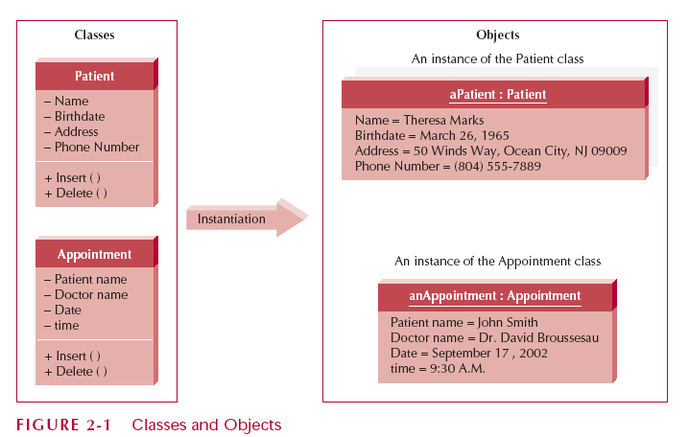
Classes and Objects
Slide <number>

Slide 11
Lớp và Đối tượng
Lớp
Đối tượng
Một bản thể cho lớp Bệnhnhân
Bệnhnhân
Tên
Ngày sinh
Địa chỉ
Số điện thoại
mộtBệnhnhân : Bệnhnhân
Tên = Theresa Marks
Ngày sinh = 26 tháng Ba, năm 1965
Địa chỉ = Số 50 Winds Way, Ocean City, NJ 09009
Số điện thoại = (804) 555-7889
Thêm ()
Xóa ()
Thể hiện qua
Hẹnkhám
Một bản thể cho lớp Hẹnkhám
Tên Bệnh nhân
Tên Bác sĩ
Ngày
Giờ
mộtBuổiHẹn : Hẹnkhám
Tên Bệnh nhân = John Smith
Tên Bác sĩ = Bác sĩ David Brousseau
Ngày = 17 tháng Chín, 2002
Giờ = 9:30 Sáng
Thêm ()
Xóa ()
Slide <number>

Slide 12


Encapsulation and Information Hiding
Đóng gói và che giấu thông tin
Encapsulation
Đóng gói
  combination of data and process into an entity
  Hợp nhất dữ liệu và quy trình thành một thực thể
Information Hiding
Che giấu thông tin
  Only the information required to use a software module is published to the user
  Chỉ những thong tin cần thiết để sử dụng phần mềm mới được công khai.
Reusability is the Key Point
Khả năng tái sử dụng là điểm mấu chốt
  an object is used by calling methods
  Một đối tượng được dung bằng cách gọi phương thức
Slide <number>

Slide 13
Inheritance
Kế thừa
Superclasses or general classes are at the top of a hierarchy of classes
Lớp cha hay lớp khái quát sẽ đứng trên đỉnh của cây kế thừa.
Subclasses or specific classes are at the bottom
Lớp con hay lớp cụ thể sẽ nằm ở đáy
Subclasses inherit attributes and methods from classes higher in the hierarchy
Lớp con sẽ kế thừa các thuộc tính và phương thức của lớp đứng cao hơn trong cây kế thừa.
Slide <number>

Slide 14
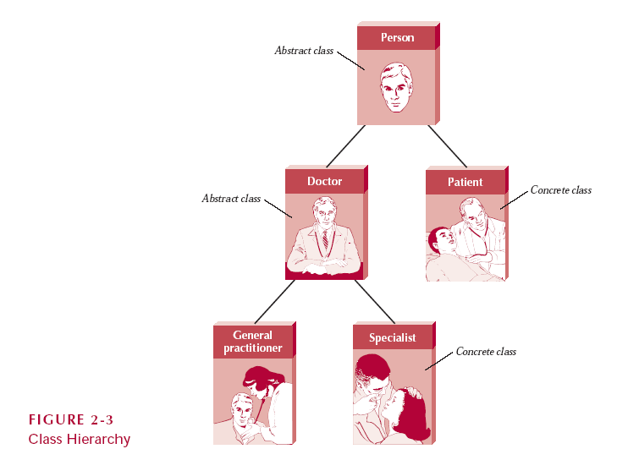
Class Hierarchy
Slide <number>

Slide 15
Cây kế thừa
Lớp trừu tượng
Người
BácSĩ
BệnhNhân
Lớp cụ thể
Lớp trừu tượng
Bác sĩ Đa khoa
Chuyên viên
Lớp cụ thể
Slide <number>

Slide 16
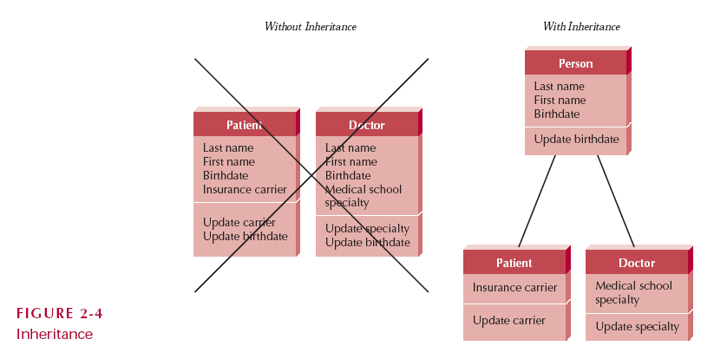
Inheritance
Kế thừa
Không kế thừa
Có kế thừa
Cái hình này khỏi dịch nhé :v
Slide <number>

Slide 17


Classes
Lớp
Templates for creating instances or objects
Mô hình để tạo nên bản thể và đối tượng
  Concrete (can have real instances)
  Cụ thể (có thể có bản thể thật)
  Abstract (only exists to hold subclasses)
  Trừu tượng (chỉ tồn tại để tạo lớp con)
Typical examples:
Ví dụ điển hình:
  Application domain, user interface, data structure, file structure, operating environment, document, and multimedia classes
  Các lớp chỉ phạm vi ứng dụng, giao diện người dùng, cấu trúc dữ liệu, cấu trúc tệp, môi trường thực thi, thư mục và đa phương tiện.
Slide <number>

Slide 18
Attributes
Thuộc tính
Units of information relevant to the description of the class
Các đơn vị thông tin thích hợp để mô tả lớp
Only attributes important to the task should be included
Chỉ những thuộc tính quan trọng tới các tác vụ mới được nhắc tới.
Slide <number>

Slide 19

Operations (Methods)
Phương thức
Action that instances/objects can take
Hoạt động của các bản thể/ đối tượng
Focus on relevant problem-specific operations (at this point)
Tập trung vào các phương thức thích hợp cho từng vấn đề cụ thể (ở phạm vi này)
Slide <number>

Slide 20
Relationships
Quan hệ
Generalization
Sinh (kế thừa)
  Enables inheritance of attributes and operations [...is a kind of...]
  Cho phép kế thừa các thuôc tính và phương thức của lớp khác […là một loại của…]
Aggregation
Kết tập
  Relates parts to the whole [..is a part of..]
  Là một phần của toàn thể […là một phần của…]
Association
Liên hợp (liên kết)
  Miscellaneous relationships between classes
  Các quan hệ khác nhau giữa hai lớp
Slide <number>

Slide 21
CLASS-RESPONSIBILITY-COLLABORATION CARDS
THẺ LỚP-TRÁCH NHIỆM-CỘNG TÁC
Slide <number>

Slide 22

Responsibilities and Collaborations
Trách nhiệm và Cộng tác
Responsibilities
Trách nhiệm
  Knowing
  Nhận thức
  Doing
  Hành động
Collaboration
Cộng tác
  Objects working together to service a request
  Các đối tượng làm việc với nhau để xử lý yêu cầu
Slide <number>

Slide 23
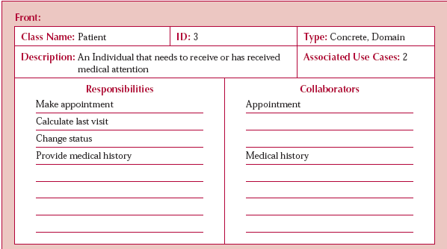
A CRC Card
Slide <number>

Slide 24
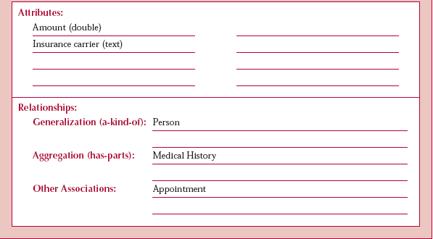
Back of CRC Card
Slide <number>

Slide 25
Một Thẻ CRC
Mặt trước:
Tên lớp: Bệnh nhân
ID: 3
Loại: Cụ thể, trong phạm vi
Mô tả: Một cá nhân cần nhận hoặc được nhận sự quan tâm về y tế.
Ca sử dụng liên kết: 2
Trách nhiệm
Cộng tác
Tạo Buổi hẹn
Buổi hẹn
Tính toán kể từ lần gặp cuối
Đổi trạng thái
Cung cấp Lịch sử khám bệnh
Lịch sử khám bệnh
Slide <number>

Slide 26
Mặt sau
Thuộc tính
Chi phí (double)
Nhà bảo hiểm (text)
Quan hệ
Kế thừa (một-loại-của):
Người
Kết tập (có-các-phần):
Lịch sử khám bệnh
Các liên kết khác:
Buổi hẹn
Slide <number>

Slide 27
CLASS DIAGRAMS
BIỂU ĐỒ LỚP
Slide <number>

Slide 28
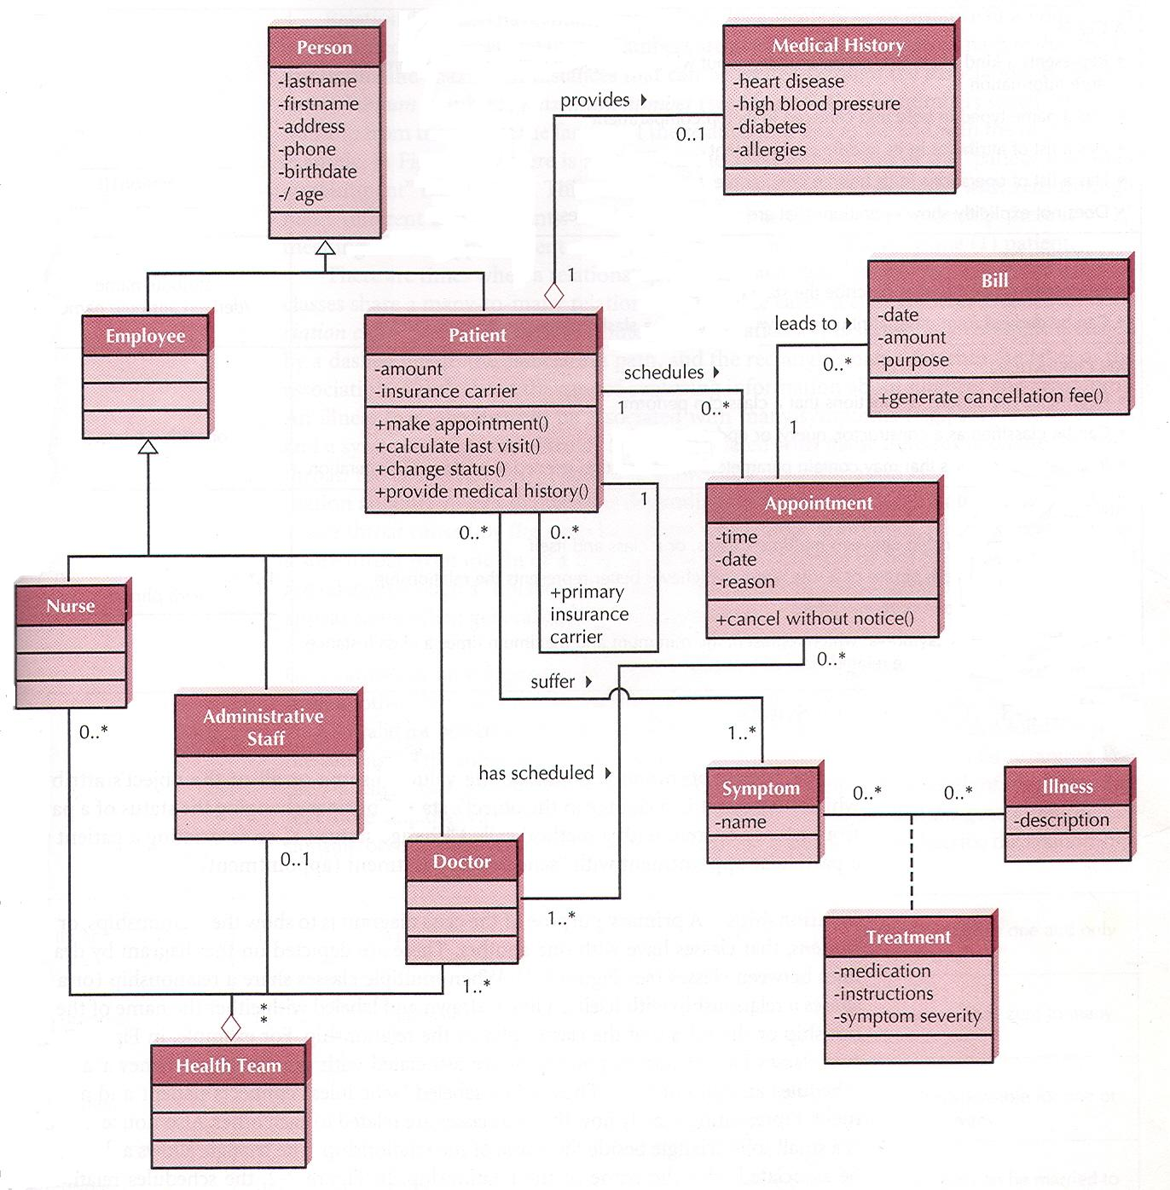
Example Class Diagram
Slide <number>

Slide 29
Ví dụ về Biểu đồ Lớp
Người
Lịch sử khám bệnh
-họ
-tên
-địa chỉ
-số điện thoại
-ngày sinh
-/ tuổi
cung cấp
-bệnh tim
-cao huyết áp
-đái tháo đường
-dị ứng
Hóa đơn
Nhân viên
Bênh nhân
kéo theo
-ngày
-chi phí
-mục đích
-chi phí
-nhà bảo hiểm
lên lịch
+tạo buổi hẹn()
+tính toán từ lần gặp cuối()
+đổi trạng thái()
+cung cấp lịch sử khám bệnh()
+phụ phí phát sinh khi hủy lịch()
Buổi hẹn
-giờ
-ngày
-lý do
Y tá
+nhà bảo hiểm chính
+hủy không báo trước()
Quản lý Nhân viên
đã lên lịch
Tr.chứng
Bệnh
-tên
-mô tả
Bác sĩ
Điều trị
-thuốc
-hướng dẫn
-mức độ nặng của tr.chứng
Slide <number>
Đội ngũ Y sĩ

Slide 30
Class Diagram Syntax
A CLASS
AN ATTRIBUTE
AN OPERATION
AN ASSOCIATION
Class 1
-attribute
+operation ()
Attribute name
/derived attribute name
operation name ()
1..* 0..1
______verb phrase____
Slide <number>

Slide 31
Cú pháp trong Biểu đồ Lớp
MỘT LỚP
MỘT THUỘC TÍNH
MỘT PHƯƠNG THỨC
MỘT LIÊN KẾT
Lớp 1
-thuộc tính
+phương thức ()
tên thuộc tính
/thuộc tính kéo theo
tên phương thức ()
1..* 0..1
______cụm động từ____
Slide <number>

Slide 32
More on Attributes
Tiếp về Thuộc tính
Derived attributes
Thuộc tính kéo theo
  /age, for example can be calculated from birth date and current date
  Ví dụ,/tuổi có thể được tính được từ ngày sinh.
Visibility
Tầm nhìn
  + Public (not hidden)
  +Công khai (không che đậy)
  # Protected (hidden from all except immediate subclasses)
  # Được bảo vệ (chỉ những lớp con trực tiếp mới dùng được)
  - Private (hidden from all other classes)
  - Không công khai (bị giấu đi hoàn toàn)
Slide <number>

Slide 33
More on Operations
Tiếp về Phương thức
Constructor
Phương thức khởi dựng
  Creates object (ie. creates instance)
  Tạo đối tượng (cũng như tạo bảo thể)
Destructor
Phương thức hủy
  Removes object (ie. removes instance)
  Xóa đối tượng (cũng như xóa bản thể)
Query
Phương thức truy vấn
  Makes information about state available
  Tạo thông tin về trạng thái hiện tại
Update
Phương thức cập nhật
  Changes values of some or all attributes
  Thay đổi các giá trị của một số hoặc tất cả các thuộc tính
Slide <number>

Slide 34
Generalization and Aggregation
Kế thừa và Kết tập
Generalization shows that a subclass inherits from a superclass
Quan hệ kế thừa cho ta thấy sự kế thừa của một lớp con với lớp cha
  Doctors, nurses, admin personnel are kinds of employees
  Bác sĩ, y tá, quản lý cán bộ là một dạng nhân viên
Aggregation classes comprise other classes
Lớp kết tập bao hàm các lớp khác
  Health team class comprised of doctor, nurses, admin personnel classes
  Lớp đôị ngũ y bác sĩ bao hàm lớp bác sĩ, y tá, quản lý cán bộ.
Slide <number>

Slide 35
More on Relationships
Tiếp về Quan hệ
Class can be related to itself
Một lớp có thể tự liên kết tới chính nó.
Multiplicity
Tính bội
  Exactly one (1), zero or more (0..*), one or more (1..*), zero or one (0..1), specified range (eg. 2..4), multiple disjoint ranges (eg. 1..3,5)
  Chỉ một (1), không hoặc nhiều hơn (0..*), một hoặc nhiều hơn (1..*), không hoặc một (0..1), phạm vi cụ thể (vd 2..4), đa nhánh (vd 1..3,5)
Association class (class describing a relationship)
Lớp liên kết (lớp dùng đề mô tả một quan hệ)
Slide <number>

Slide 36
Simplifying Class Diagrams
Đơn giản hóa Biểu đồ Lớp
A view mechanism can show a subset of information
Chỉ vẽ cơ chế sẽ chỉ cho ta thấy một phần thông tin
  Eg. A use-case view that shows only that part of the diagram referring to a particular use case.
  Ví dụ. Vẽ một ca sử dụng chỉ cho ta thấy một phần của biểu đồ tham chiếu tới ca sử dụng đó.
  Eg. A view showing only aggregations
  Ví dụ. Bản vẽ chỉ thể hiện sự kết tập
  Eg. A view showing only the class name and attributes
  Ví dụ. Bản vẽ chỉ thể hiện tên lớp và thuộc tính
Slide <number>

Slide 37
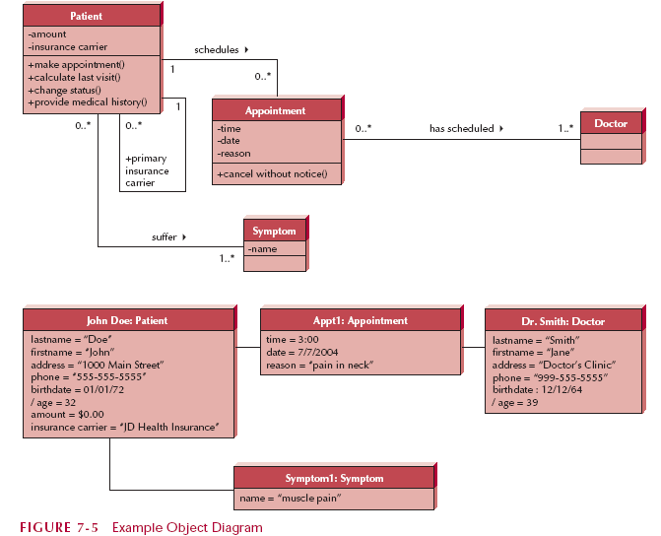
Object Diagrams
Biểu đồ Đối tượng
Là cái này nhé
Khỏi dịch nhé :v
Clinic: Phòng khám tư, chuyên khoa
Slide <number>

Slide 38
CREATING CRC CARDS AND CLASS DIAGRAMS
TẠO THẺ CRC VÀ VẼ BIỂU ĐỒ LỚP
Slide <number>

Slide 39
Object Identification
Xác định Đối tượng
Textual analysis of use-case information
Phân tích các thông tin từ ca sử dụng nguyên bản
  Nouns suggest classes
  Các danh từ gợi ý cho lớp
  Verbs suggest operations
  Các động từ gợi ý cho phương thức
Creates a rough first cut
Thực hiện vẽ phác thảo
Common object list
Danh sách đối tượng phổ biến
Incidents
Các liên thuộc
Roles
Các vai trò
Slide <number>

Slide 40
Patterns
Các Mẫu hình
Useful groupings of classes that recur in various situations
Nhóm các lớp có thể xuất hiện trong nhiều tình huống khác nhau
Contain groups of classes that collaborate or work together
Chứa các nhóm lớp có thể hợp tác hay làm việc với nhau
Enable reusability
Có thể tái sử dụng
Slide <number>

Slide 41
Steps for Object Identification and Structural Modelling
Các bước Xác định Đối tượng và Mô hình hóa Cấu trúc
1. Create CRC cards by performing textual analysis on the use-cases.
2. Brainstorm additional candidate classes, attributes, operations, and
relationships by using the common object list approach.
Role-play each use-case using the CRC cards.
Create the class diagram based on the CRC cards.
5. Review the structural model for missing and/or unnecessary classes,
attributes, operations, and relationships.
Incorporate useful patterns.
Review the structural model.
1. In các thẻ CRC sau khi phân tích các ca sử dụng.
2. Họp để bàn luận về các “ứng cử viên” lớp, thuộc tính, phương thức, và quan hệ bằng cách dùng danh sách đói tượng phổ biến.
3. “Đóng vai” các lớp trong ca sử dụng dùng thẻ CRC.
4. Vẽ biểu đồ lớp dựa vào các thẻ CRC.
5. Đánh giá xem mô hình cấu trúc có thiếu và/hay thừa lớp, thuộc tính, phương thức, và quan hệ nào không.
6. Kết hợp với các mẫu hình hợp lý.
7. Đánh giá lại mô hình vừa vẽ.
Slide <number>

Slide 42
Summary
Tổng kết
CRC cards capture the essential elements of a class.
Thẻ CRC chứa các thành phần cốt yếu của lớp.
Class and object diagrams show the underlying structure of an object-oriented system.
Biểu đồ lớp và đối tượng cho ta thấy cấu trúc cơ bản của một hệ thống hướng đối tượng.
Constructing the structural model is an iterative process involving: textual analysis, brainstorming objects, role playing, creating the diagrams, and incorporating useful patterns.
Xây dựng mô hình cấu trúc là một quy trình lặp lại bao gồm: phân tích nguyên bản, họp đối tượng, nhập vai, vẽ biểu đồ, và kết hợp với mẫu hình.
Slide <number>

